Slide 1
Международная научная конференция
Переход на возобновляемые источники энергии – энергия будущего
Мары, 8 июля 2024 г.
Проект SECCA – Практическое применение передового опыта ЕС в продвижения устойчивой энергетики в Центральной Азии
Паата Джанелидзе, Руководитель группы экспертов / Ключевой эксперт по энергетике
Ильзе Пуриня, Ключевой эксперт в управлении энергетическим сектором

Slide 2

Содержание
Краткая информация о проекте SECCA
Региональная деятельность SECCA
Деятельность SECCA в Туркменистане - реализованная и планируемая
Развитие возобновляемой энергетики в ЕС
Опыт ЕС по внедрению энергоэффективных решений и технологий в секторе зданий
1
2
3
4
5

Slide 3
Краткая информация о проекте SECCA

Slide 4
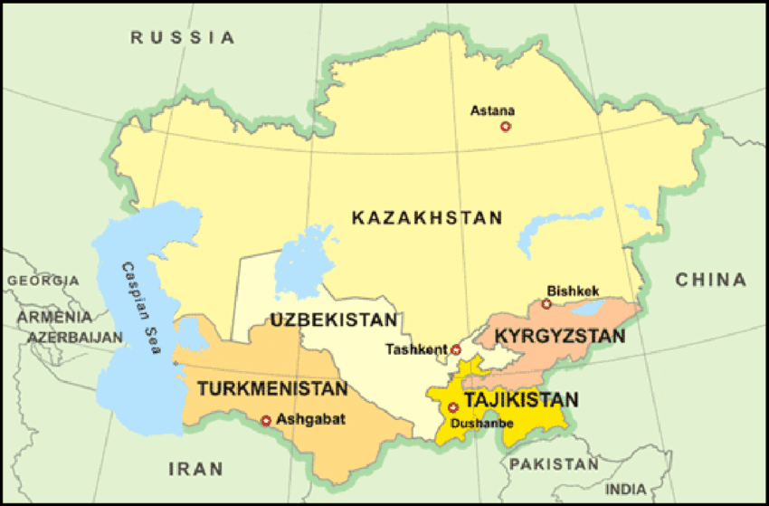
Общая информация о проекте SECCA
Проект "Устойчивые энергетические связи в Центральной Азии" (SECCA)
Финансируемый ЕС проект регионального сотрудничества между Европейским Союзом и его странами-партнерами в Центральной Азии в области устойчивой энергетики
Страны-партнеры:
Казахстан, Кыргызстан, Таджикистан, Туркменистан и Узбекистан

Slide 5
Общая информация о проекте SECCA
Заказчик: Представительство ЕС в Казахстане
Продолжительность: 48 месяцев, начиная с 15 марта 2022 года
Реализуется:
    STANTEC sa/nv в консорциуме с
    Intec-GOPA (Международные консультанты по энергетике)
    Агентство по техническому сотрудничеству и развитию (ACTED)
    Флорентийская школа регулирования (FSR) - Энергетика

Slide 6

Цель проекта
Общая цель:
Способствовать формированию более устойчивого энергетического баланса в Центральнoазиатском регионе в соответствии с передовой практикой ЕС

Slide 7
Назначенные «государственные партнеры» в странах-бенефициарах
  Казахстан - Министерство Энергетики
  Кыргызстан - Министерство Энергетики
  Таджикистан - Министерство Энергетики и Водных Ресурсов
  Туркменистан - Министерство Энергетики
  Узбекистан - Агентство Стратегических Реформ

Slide 8
Примеры лучших практик ЕС, продвигаемых SECCA
Комплексное планирование в области энергетики и климата
Контроль качества энергоаудитов (ЭА) и энергетических сертификатов (EPC) зданий
Развитие солнечных установок на крышах
Горизонт Европа
Дни устойчивой энергии (SEDs)
Sustainable Energy Days (SEDs)

Slide 9
Региональная деятельность SECCA

Slide 10
Региональная деятельность SECCA
Региональный семинар по сбору энергетических данных и составлению статистики конечного потребления энергии (Ташкент, 11-13 июля 2023 г.) - участвовал 1 представитель Туркменистана
Высокопоставленные государственные чиновники и эксперты энергетического сектора из стран ЦА посетили Грузию (13-23 ноября 2023 г.) с целью ознакомительной поездки на тему "Устойчивая энергетика на практике: Успех Грузии и лучшие практики ЕС" - участвовали 3 представителя Туркменистана
Студенты, молодые исследователи и профессионалы - победители конкурса ЕС #Reels4 SustainableEnergy и представители самых ЭЭ школ из стран ЦА посетили Латвию (27 ноября - 1 декабря 2023 г.) с ознакомительной поездкой "Продвижение энергоэффективности - опыт Латвии" - участвовал 1 представитель Туркменистана
SECCA совместно с Green Hydrogen Diplomacy (H2-Diplo) организовали Центрально-Азиатский и Европейский форум по водородной дипломатии (Астана, 23 мая 2024 г.) - участвовали 3 представителя Туркменистана

Slide 11
Региональная деятельность SECCA (2)
  Представители Туркменистана приняли участие (онлайн) в семинаре: Горизонт Европа в ЦА - продвижение передовых исследований и сотрудничества в области устойчивой энергетики (Астана, 14 мая 2024 г.)
  Представители Туркменистана приняли участие (онлайн) в Региональной конференции "Перспективы развития возобновляемой энергетики в Республике Таджикистан" (Душанбе, 24-26 июня 2024 г.)
  Представители Туркменистана приняли участие (онлайн) в Региональном техническом семинаре "ЭСКО - от теории к практике внедрения" (Ташкент, 26 июня 2024 г.)
  Создана Региональная рабочая группа по энергетическому моделирова-нию, в которую вошли 2 молодых специалиста из Туркменистана (в области статистики и политики и энергетического менеджмента)

Slide 12
Деятельность SECCA в Туркменистане - реализованная и планируемая

Slide 13
Реализованная деятельность в Туркменистане
Совместная конференция ЕС-Туркменистан на тему «Зеленая энергетика и стратегии ЕС по использованию водорода и сокращению выбросов метана» - Ашхабад, 22-23 ноября 2022 г.
Лекции для студентов старших курсов Государственного энергетического института Туркменистана по вопросам комплексного энергетического и климатического планирования, возобновляемой энергетики, энергоэффективности, проектного цикла возобновляемой энергетики, климатического финансирования - Мары, 12 сентября 2023 г.
Обучающий семинар «Международный опыт разработки нормативно-технических документов в области энергосбережения и энергоэффективности, а также по использованию твердых бытовых отходов в качестве альтернативных источников энергии» - Мары,13 сентября 2023 г.

Slide 14
Дни устойчивой энергии ЕС-Туркменистан 2023
Дни устойчивой энергии (ДУЭ) ЕС-Туркменистан - Мары, 14-15 декабря 2023 г.
    Международная конференция «Устойчивая энергетика в Туркменистане: перспективы и вызовы»
    Лекции для преподавателей и студентов в Государственном энергетическом институте Туркменистана
    Экологическая акция для школьников
    Церемония награждения самой экологичной школы города Мары

Slide 15
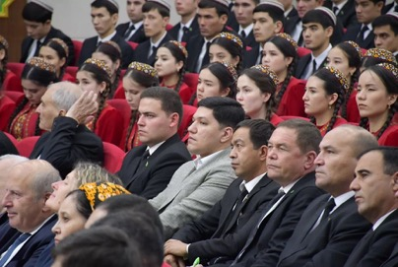
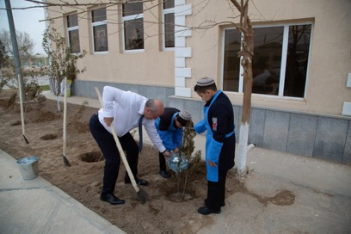
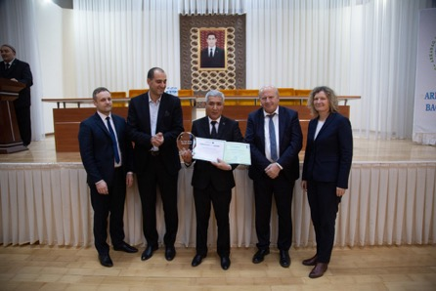
Дни устойчивой энергии ЕС-Туркменистан 2023

Slide 16
Реализованная деятельность в Туркменистане
Семинар-тренинг «Международная практика внедрения инновационных технологий ЭЭ. Энергетическое обследование» - Мары, 13-19 марта 2024 г.
Международная конференция «Перспективы внедрения зеленых инновационных энергоэффективных технологий в электроэнергетике Туркменистана» - Мары, 18 марта 2024 г.

Slide 17
Дни устойчивой энергии ЕС-Туркменистан 2024
Дни устойчивой энергетики ЕС-Туркменистан - Ашхабад, 27-30 апреля 2024 г., Туркменбаши, 1-3 мая 2024 г.
    Лекции и круглый стол для студентов высших учебных заведений в Ашхабаде
    Международная конференция «Изменение климата - вызовы и решения для устойчивой энергетики» в Туркменбаши
    Лекции и круглый стол для студентов высших учебных заведений в Туркменбаши
    Экологическая акция для школьников в Туркменбаши
    Церемония награждения самой экологичной школы Туркменбаши

Slide 18
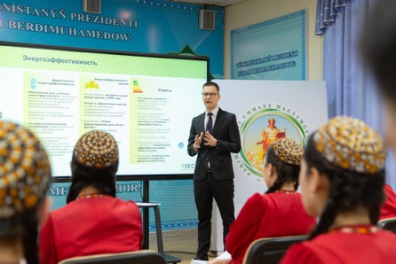
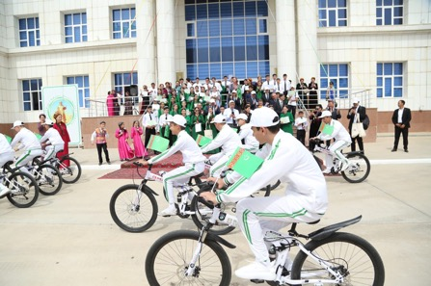
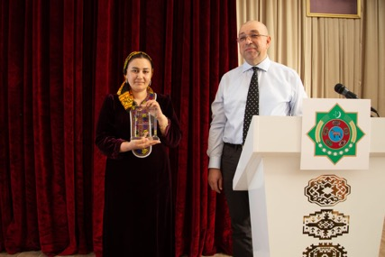
Дни устойчивой энергии ЕС-Туркменистан 2024

Slide 19
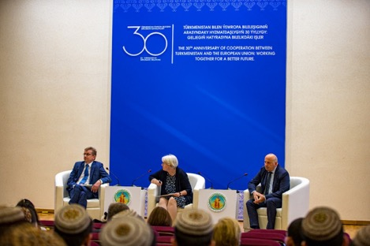
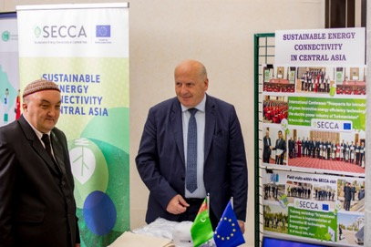
Совместная конференция Представительства ЕС в Туркменистане и Министерства иностранных дел Туркменистана
SECCA приняла участие в совместной конференции "30-летие сотрудничества между Туркменистаном и Европейским Союзом: Совместная работа во имя лучшего будущего", организованной Министерством иностранных дел Туркменистана и Представительством ЕС в Туркменистане (Ашхабад, 14 мая 2024 г.)

Slide 20
Запланированные мероприятия в Туркменистане на 2024 год
Международная конференция "Программа Horizon Europe - возможности и потенциал развития сотрудничества в Туркменистане" (Ашхабад, ноябрь 2024 г.). Другие мероприятия:
    Лекции и круглый стол по устойчивой энергетике, ЭЭ и развитию ВИЭ для студентов высших учебных заведений, расположенных в городе Ашхабаде
    Церемония награждения самой энергоэффективной школы города Ашхабада
  Международная конференция "Устойчивая энергетика в защиту окружающей среды. Изучение международного опыта" (г. Мары, декабрь 2024 г.). Другие мероприятия:
    Обучающий семинар на тему «Изучение международного опыта по внедрению энергоэффективных технологий в жилых и общественных зданиях»
    Церемония награждения самой энергоэффективной школы города Мары

Slide 21
Развитие возобновляемой энергетики в ЕС

Slide 22
Хронология развития возобновляемой энергетики в ЕС
1991
Германия ввела первый фиксированный тариф на возобновляемые источники энергии (ВИЭ)
Энергия будущего: ВИЭ: ориентировочная цель ЕС – к 2010 году доля ВИЭ -12%
Директива о производстве электроэнергии из ВИЭ: национальные ориентировочные целевые показатели
Директива по возобновляемым источникам энергии: цель ЕС - 20% ВИЭ к 2020 году и обязательные цели на национальном уровне
Производство энергии на ветряных станциях на суше дешевле, чем использование угля, газа и атомной энергии
Пересмотр Директивы по возобновляемым источникам энергии: целевой показатель доли ВИЭ - 32% к 2030 году
1997
2001
2009
2014
2018

Slide 23
Хронология развития возобновляемой энергетики в ЕС (2)
2021
Fit for 55: Еврокомиссия предложила пересмотреть Директиву и повысить целевой показатель на 2030 год до 40%
    Fit for 55 — это пакет мер Европейского Союза, призванный сократить выбросы парниковых газов в ЕС на 55% к 2030 году
План REPowerEU: новое предложение ЕС по дальнейшему повышению цели использования возобновляемых источников энергии
    План REPowerEU - план по быстрому снижению зависимости от российских энергоресурсов и ускорению перехода к «зеленой» экономике
    Пересмотренная Директива EU/2023/2413 вступила в силу
2022
20.11. 2023

Slide 24
Возобновляемая энергетика в ЕС
Почему ЕС увеличивает долю возобновляемых источников энергии в своем энергобалансе?
В соответствии с Европейским «Зеленым Курсом» (Green Deal) возобновляемые источники энергии являются основой перехода к «чистой» энергетике
    Европейский «Зеленый Курс» — это амбициозная стратегия ЕС в области климата, целью которой является превращение Европы в первый климатически нейтральный континент к 2050 году
ВИЭ имеют низкую стоимость (производство становится дешевле) и энергию из них можно производить в домашних условиях
Снижают зависимость Европы от внешних поставщиков
Способствуют достижению цели ЕС по климатической нейтральности к 2050 году

Slide 25
Возобновляемая энергетика в ЕС (2)
ЕС лидирует в разработке технологий в области возобновляемых источников энергии в мире
С момента принятия Директивы по возобновляемым источникам энергии (2009/28/EC) доля ВИЭ в энергопотреблении ЕС увеличилась с 12,5% в 2010 году до 21,8% в 2021 году
В июле 2021 года Комиссия предложила пересмотреть директиву, увеличив целевой показатель на 2030 год с 32% до 40%
В соответствии с пересмотренной Директивой EU/2023/2413:
    Доля энергии из ВИЭ в валовом конечном потреблении энергии в 2030 году должна составить не менее 42,5%
    Государства-члены ЕС должны коллективно стремиться увеличить эту долю до 45%

Slide 26
Возобновляемая энергетика в ЕС (3)
Доли различных источников энергии в общем производстве энергии в ЕС в 2021 году:
    ВЭ - 41%
    Атомная энергия - 31%
    Твердое ископаемое топливо
    - 18%
    Природный газ - 6%
    Сырая нефть - 3%

Slide 27
Возобновляемая энергетика в ЕС (4)
Доли различных источников энергии в производстве электроэнергии в 2021 году:
    ВЭ - 38%
      ВЭС– 13%
      ГЭС– 13%
      Биотопливо – 6%
      Солнечная энергетика 6%
    Ископаемое топливо- 36%
    АЭС- 25%

Slide 28
Возобновляемая энергетика в ЕС (5)
Производство электроэнергии по источникам, 2021 г. (%)
Иск. топливо Атомная эн Ветер Гидро Био Солнце Прочие

Slide 29
Опыт ЕС по внедрению энергоэффективных решений и технологий в секторе зданий

Slide 30
Принцип «Энергоэффективность прежде всего» (EE1st) (1)
Энергоэффективность является одним из ключевых принципов не только для достижения климатических целей ЕС, но и для снижения зависимости от ископаемого топлива, повышения безопасности энергоснабжения и использования возобновляемых источников энергии
На EE1st обычно опираются как на руководящий принцип при разработке стратегий, планировании и инвестициях в области энергетики
Согласно ему энергоэффективность сама по себе может рассматриваться как источник энергии, в который государственный и частный сектор могут вкладывать средства прежде чем инвестировать в другие более сложные или дорогостоящие источники энергии
Сюда относится и предоставление приоритета решениям на стороне спроса для достижения стратегических целей (если они более рентабельны, чем инвестиции в энергетическую инфраструктуру)

Slide 31
Принцип «Энергоэффективность прежде всего» (EE1st) (2)
Принцип EE1st был официально введен в законодательство в ЭС 2018. Он включает формальное определение принципа и требует от государств-членов отчитываться о реализации EE1st в своих национальных планах по энергетике и климату (НПЭК)
По сути, он предназначен для рассмотрения и определения приоритетов инвестиций в:
    ресурсы на стороне спроса (энергоэффективность конечного потребления, реагирование на спрос и т. д.)
    энергоэффективность со стороны предложения
в случаях, когда эти меры предполагают меньшие затраты или приносят больше пользы, чем использование стандартной энергетической инфраструктуры

Slide 32
Роль фонда зданий
На здания приходится около 40% конечного потребления энергии
Инвестиции в меры по повышению энергоэффективности зданий могут существенно сэкономить количество потребляемой энергии, и вместе с тем поддержать экономический рост, устойчивое развитие и создать рабочие места
Более широкое использование энергоэффективных приборов и технологий в сочетании с возобновляемыми источниками энергии являются экономически эффективными способами повышения безопасности энергоснабжения

Slide 33

Фонд зданий
Общественные здания, в т.ч. здания центральных органов власти
Здания коммерческого сектора (офисы и т. д.)
Промышленные здания
Жилые дома
    Многоквартирные дома
    Частные дома
Каждая группа/тип зданий обладает разными характеристиками – формы владения, модели эксплуатации и обслуживания и т. д.

Slide 34
Эволюция внедрения энергоэффективных решений/технологий
Поэтапная реновация зданий - инвестиционные решения основаны на простом расчете срока окупаемости (замена окон, утепление стен и т. д.)
Капитальный ремонт/комплексная реновация зданий - инвестиционные решения принимаются на основе анализа затрат и выгод (комплексная реновация, включая систему вентиляции и т. д.)
Реновация для удовлетворения минимальных требований к энергоэффективности (MEPRs) - инвестиционные решения основаны на исследованиях оптимальной стоимости
Пассивный дом (PH)
Здания с почти нулевым потреблением энергии (NzEB)
Здания с нулевым уровнем выбросов (ZeB)
Необходимо начать с требований к энергоэффективности для новых зданий,
а затем перейти к требованиям к существующим зданиям/зданиям,
подлежащим реновации

Slide 35
Пересмотренная Директива по энергоэффективности зданий вносит новые изменения
2020
2025
2030
2050
Все новые здания
в ЕС должны быть зданиями с почти нулевым потреблением энергии (NZEB)
К 2025 году энергетические сертификаты (EPC) должны основываться на согласованной шкале в области энергоэффективности
К 2026 году все здания должны иметь индикатор интеллектуальной готовности (SRI), оценивающий их способность интегрировать интеллектуальные технологии
С 2030 года все новые здания в ЕС должны быть зданиями с нулевым уровнем выбросов (ZEB)
ДЕКАРБОНИЗАЦИЯ ФОНДА ЗДАНИЙ К 2050
Существующие общественные здания должны быть обновлены до высокого уровня энергоэффективности в соответствии с минимальными стандартами энергоэффективности, установленными на уровне ЕС
Все новые общественные здания должны быть зданиями с нулевым уровнем выбросов
(с 2028 г.)
Будет введен расчет выбросов углекислого газа в течение жизненного цикла здания
Notes:
Potential refinements to the existing framework:
-, -.
-.
- Upcoming limitations that are coming for lowest energy performance classes (ban of G class)

Slide 36
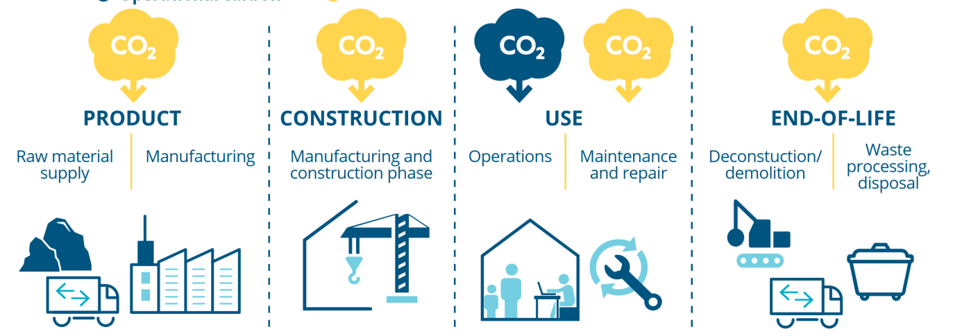
Здания с нулевым уровнем выбросов — новая цель на пути декарбонизации сектора зданий
Текущий объем оценок эффективности
Notes:
Extending EPC by adding additional
From Energy audits to energy management systems
Long term renovation strategies
Upcoming limitations that are coming for lowest energy performance classes (ban of G class)

Slide 37
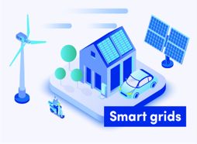
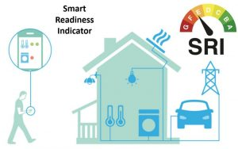
Проблемы на практическом уровне
Достижение более устойчивого энергетического баланса требует более интеллектуальных технологий и решений
в продвижении использования ВИЭ – интеллектуальных сетей
и технологии
                - в продвижении энергоэффективности в зданиях – новые технологии и подходы к декарбонизации зданий
Откривает возможности сотрудничества между
исследовательскими институтами ЕС-ЦА

Slide 38
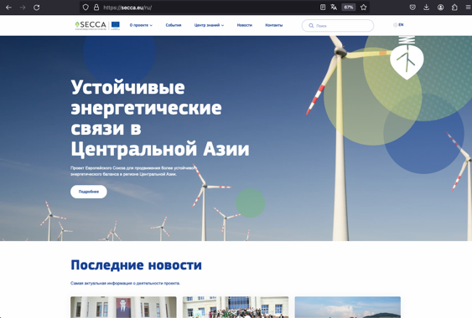
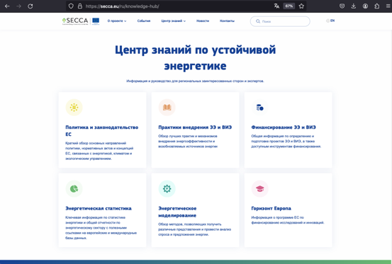
Дополнительная информация на сайте SECCA
Последние новости и события
Центр знаний по устойчивой энергетике - Практика внедрения ЭЭ и ВИЭ
www.secca.eu

Slide 39

Дополнительная информация на сайте SECCA
Горизонт Европа

